Slide 1

Випуск №1
«Збережімо першоцвіти»
Шкільна дитяча газета
Видавець: учні 2-го класу
Юннат

Slide 2
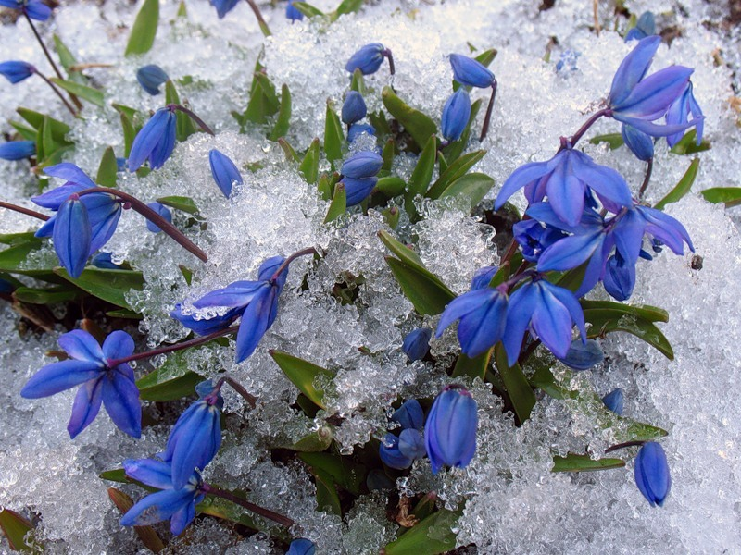
Хто морозу не боїться?
Рання весна - час пробудження природи від
зимового спокою. Вдень промені сонця наби-
рають все більшої сили. Саме в цю пору року
ми можемо спостерігати та відчувати всю велич
і красу природи рідного краю.
У березні, коли в лісах ще лежить сніг,
але сонячні промені вже теплі і ласкаві, з'явля-
ються з-під пухких сніжних кучугур перші квіти
– проліски. Білі, блакитні, бузкові… У різних
місцинах таку назву дають абсолютно різним
квітам, що першими з'являються з-під снігу.

Slide 3
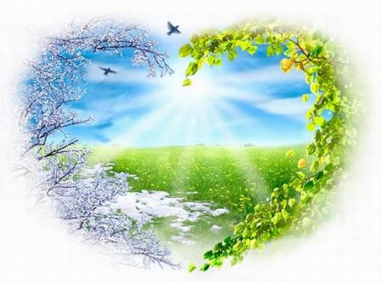
“Перша квітка ламає кригу” – кажуть в
народі. Це правильно, адже росте й розвива-
ється пролісок взимку. Кучугури снігу надійно захи-
щають ніжні паростки від морозів, а після того, як
сніг розтане, квіти й самі зможуть постояти за себе:
варто лише заховатися сонцю за похмурими сірими
хмарами з дощем або снігом, як тут-таки стуляються
пелюстки відважних квіточок, схиляються їхні голів-
ки. Десятиградусний мороз може витримати ніжна
кві точка: вкриється кригою вся до коренів, торк-
нешся – зламається, мов скло. Але,перечекавши не-
году, проліски знову відтануть, розкриються назуст-
річ лагідним сонячним променям. Чому ж не гинуть
вони, пронизані крижаними вітрами зими? Відпо-
відь проста. Квітковий сік, що наповнює проліски,
містить багато цукру, а такі цукрові розчини під час
помірних морозів не замерзають.

Slide 4
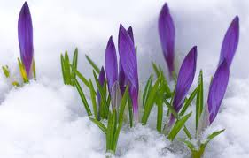
Що таке першоцвіти?
Першоцвіти – це екологічна група рослин, яка
нараховує близько 500 видів. Розпускання квітів у
них відбувається ще до появи листків на деревах.
У багатьох першоцвітів забарвлення яскраве,
весняне. Квіти золотисті, блискучі, неначе сонце,
голубі, як весняне небо, бузкові та білосніжні. Проліски, ряст, примула, сон-трава, шафран,
конвалія – це неповний перелік першоцвітів,
що зустрічаються на Марківщині. Ці квіти по-
своєму прекрасні, хоча б тим, що з'являються од-
ними із перших та годують голодних комах, що
прокинулись.
Охорона першоцвітів
Останніми роками кількість першоцвітів в Ук-
раїні значно скоротилася. Рослини, які віщують
нам прихід весни, за останні десятиліття опини-
лися на межі зникнення. Це відбувається внаслідок
господарського освоєння місць зростання першо-
цвітів, намагання окремих людей перетворити їх
на засіб заробітку. Рослини,
які так

Slide 5
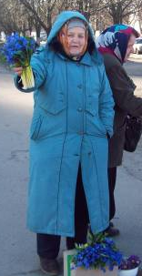
нелегко виборювали право пестити людей свiжiс-
тю весняного оновлення, раптом опинились в те-
нетах людської жорстокості. І саме з вини людей
зазнають бездушного винищення.
Хоч у деяких місцях нашого краю першоцвіти є
досить поширеними,та загалом для країни вони є
рідкісними. Більшість з них занесені до Червоної
Книги. Ці рослини підлягають суворій охороні.
Згідно Положення про Червону книгу України їх
не можна зривати.
Ми б завжди були щасливі,
І пахучі, і красиві,
Якби в полі, в лісі, в лузі
Бачили нас тільки друзі,
Ті, які б нас не топтали,
Без потреби не зривали.
А на клумбах вдома, в школі
Висівали б нас доволі,
Доглядали, поливали.
Ми б красу їм дарували!

Slide 6

Чому Червона Книга червоного кольору?
Екологи і вчені створили Червону книгу.
Червона книга - це список рідкісних видів
тварин та рослин, що перебувають під загрозою
зникнення.
Уперше Червона книга була створена в 1966
році. У нашій країні видана в 1980 році. Вона
Червона тому, що червоний колір – це сигнал,
який попереджає про небезпеку, що нависла над
великим багатством природи.
В ній є такі сторінки:
чорні;
червоні;
оранжеві;
Чорний колір – це колір трауру. На чорних сто-
рінках записані назви тварин і рослин, які вже
зовсім зникли з лиця Землі.

Slide 7
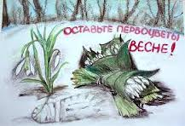
На червоних сторінках записані тварини, які є
рідкісними або перебувають під загрозою зник-
нення. На них міститься близько 200 видів рос-
лин.
На оранжевих сторінках відзначено ті рослини,
і тварини, що можуть скоро зникнути.
На зелених сторінках записані назви рослин і
тварин, кількість яких збільшилась завдяки турботі
людей.
Ця книга незвичайна. Вона ніби звертається до
людей зі словами: “Зупиніться! Подумайте, що ви
робите і до чого це призведе!” Ні, не від примх
зими гинуть проліски, що нині стали не такими
вже й частими гостями в наших лісах, а від наших
рук, від жадібного нашого бажання принести
додому ніжний весняний букетик, що зів'яне за
кілька годин. Не знищуйте ці зелені крапельки
весни, і тоді наступного року, у березні, вони
зустрінуть вас у лісі, мов старих друзів.

Slide 8
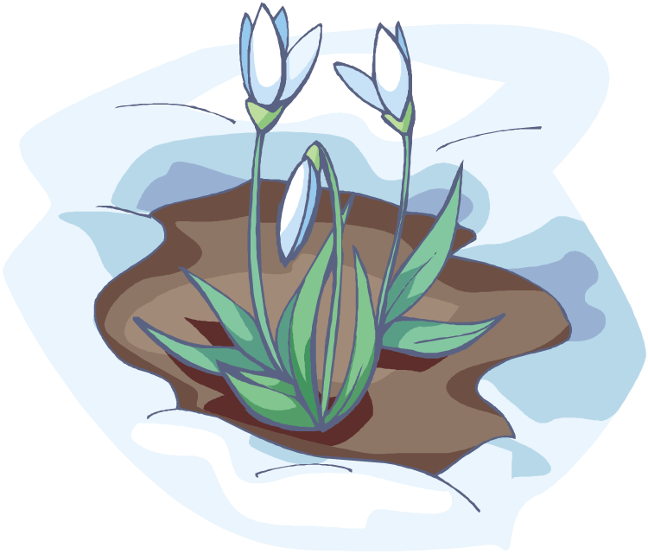
Для тих, хто любить читати
Легенда “Як народився пролісок”
Вранці весняне Сонце нарядилося у золоті
промінці і пішло гуляти по небу. Воно було дуже
красиве та гарне. Іноді Сонце скоса поглядало на
землю.
У цей час хазяйнувала на землі Зима. Вона не
могла витримати гарячих поглядів Сонця і танула
просто на очах. Їй дуже хотілося сподобатися
красивому весняному Сонцю. Ось і вирішила вона
прикрасити себе квіткою. Квітка була білою-білою
і дуже тендітною. Сонце замилувалося красивою
квіткою і ласкаво посміхнулося. Зима помітила цю
посмішку і всю землю усипала квітами. Сонце
почало простягати промінчики до квітів, і вони
ставали ще красивішими.
Відтоді кожного року, коли Зима починає пла-
кати, а на небі радісно усміхається Сонечко,
з-під снігу з'являються ніжні білі квіти — проліс-
ки. Це означає, що йде вже Весна.

Slide 9
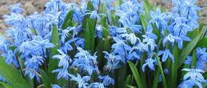
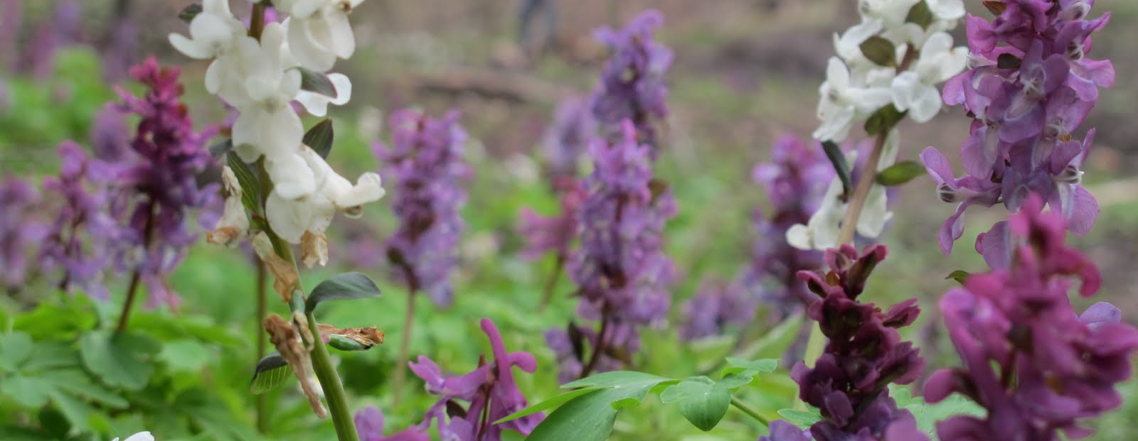
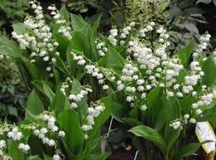
ДЛЯ КМІТЛИВЧИКІВ
Я весною зацвітаю
Синім цвітом серед гаю.
Відгадайте, що за квітка,
Бо мене не стане влітку.
Я на інших геть не схожий,
Кучерявий та пригожий.
Постелю під голе віття
Фіолетові суцвіття.
Ми дзвіночки білосніжні,
Аромат в нас ніжний-ніжний.
Хто це? Знаю, знаю я -
Лісова...
ПРОЛІСОК
РЯСТ
КОНВАЛІЯ

Slide 10

В квітковій країні будь гостем бажаним,
Ти в ній і кохання, і радість знайдеш.
Але ж це тоді, як ти сам бездоганний -
Нікому ніколи життя не псуєш!
Вул. Задорожнього, 9.
Тел. 9-19-79

